Slide 1


Slide 2
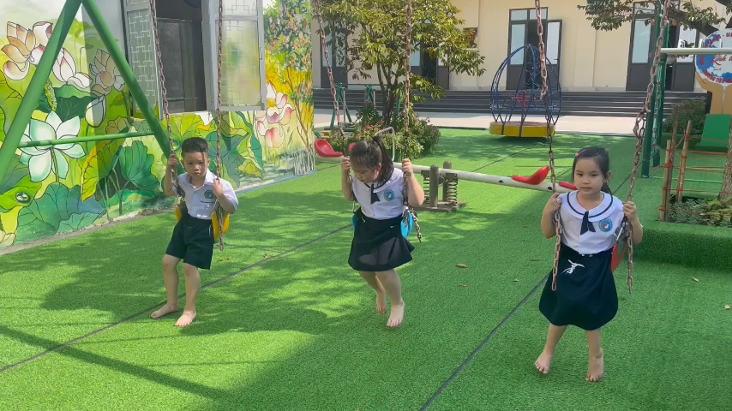

Slide 3
Thứ năm ngày 10 tháng 11 năm 2022
Môn: Toán
Bài 25: Phép trừ trong phạm vi 6 (Tiết 2)

Slide 4
2
Tính
2 - 1 = 3 – 2 = 5 – 1 = | 4 – 2 = 4 – 1 = 6 – 5 = | 4 – 4 = 5 – 5 = 6 – 6 =

Slide 5
TRÒ CHƠI: GHÉP TRANH

Slide 6
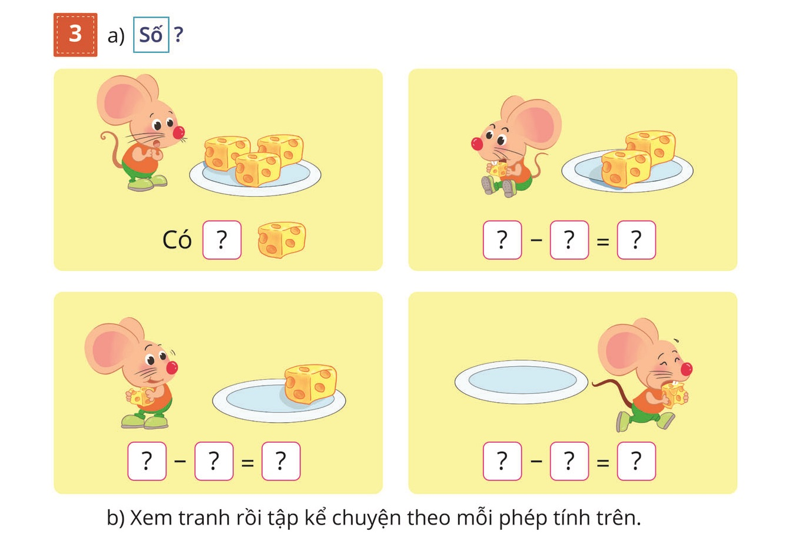
3

Slide 7
3

Slide 8
3
1
2

Slide 9
3
3
1
2

Slide 10
2
1
1

Slide 11
3
3
1
2
2
1
1

Slide 12
1
1
0

Slide 13
3
3
1
2
2
1
1
1
1
0

Slide 14
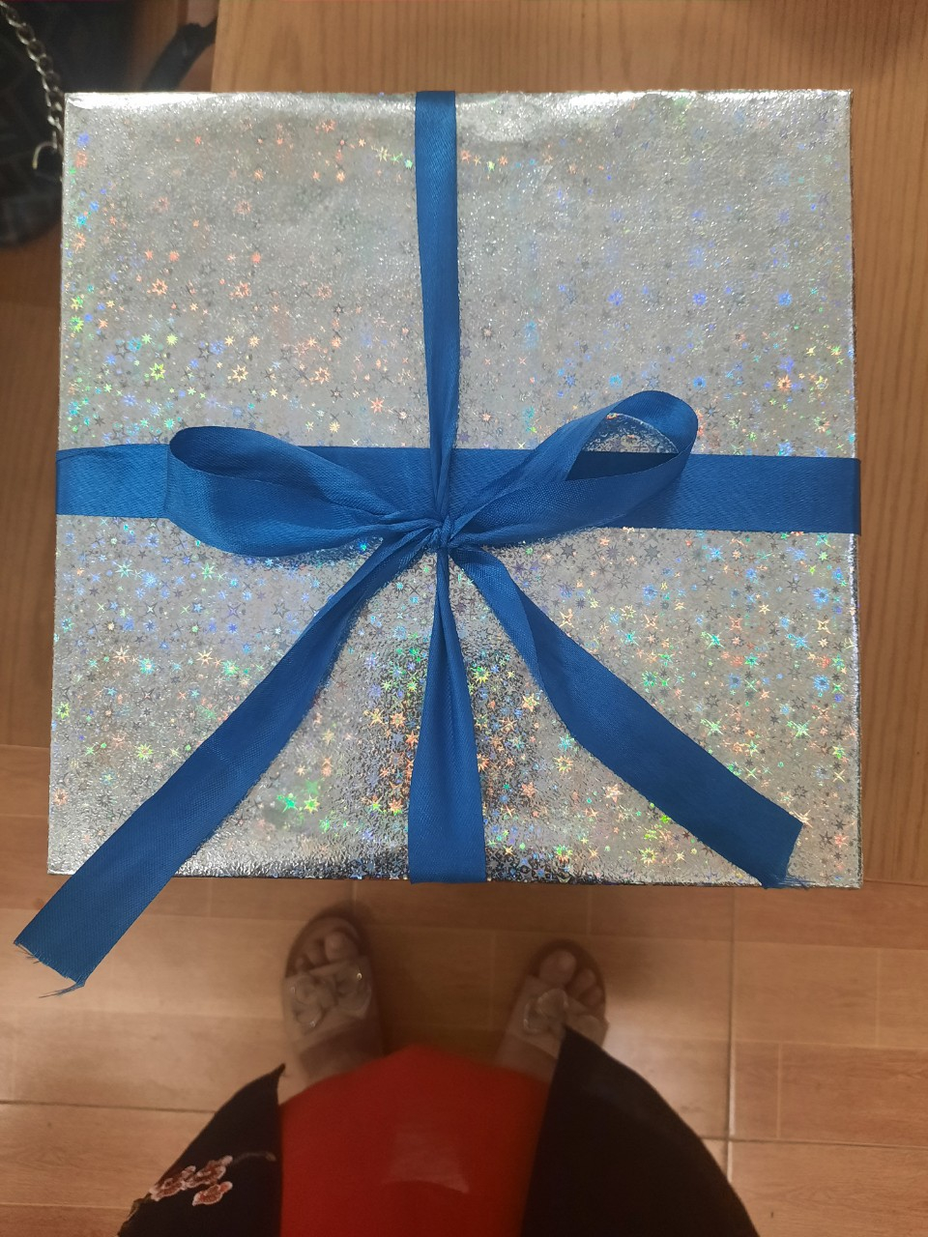

Slide 15
3
3
3
1
2
2
1
1
1
1
0

Slide 17

Cảm ơn quý thầy cô và các em học sinh

